Slide 1
宇宙最大の爆発「ガンマ線バースト」は
強磁場ジェットからの放射だった
米徳大輔、村上敏夫、森原良行（金沢大）
郡司修一 （山形大）、 三原建弘 （理研）
當真賢二 （大阪大）、 GAP チーム
日本天文学会 2011年秋季年会
記者発表 (2011/09/18)

Slide 2
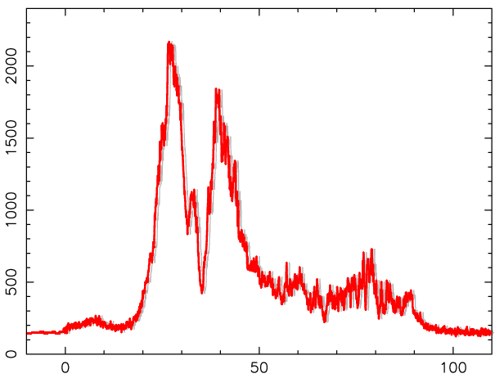
ガンマ線バーストについて
ガンマ線バーストとは、数10秒という短時間にだけ突発的なガンマ線を放射する、
宇宙最大の爆発現象として知られています。そのほとんどが100億光年という
宇宙の果てで発生しているため、宇宙の最遠方を研究する格好の天体です。
しかし、最も根本的な『ガンマ線を作り出すメカニズム』については良くわからない
点が多く、これを解明することが宇宙最大の爆発を理解する上で重要となります。
ガンマ線バーストの一例
これまでの観測は、
・ガンマ線バーストが発生した方向 ・ガンマ線強度の時間変化
・ガンマ線のエネルギー（スペクトル）
ガンマ線強度 (カウント／秒)
という3種類の観測方法が主流でしたが、
ガンマ線はもう一つ 重要な情報を我々に
運んでくれます。それが偏光です。
偏光を信頼度高く検出することで 、
全く新しい切り口で放射メカニズムに
迫ることができるわけです。
ガンマ線バースト検出からの時間 (秒)

Slide 3
偏光とは？
光（電磁波）は電場と磁場が振動しながら伝わる波です。
電場が振動している向きを偏光方向と呼び、たくさんの光を観測した時に、
全体として電場の振動方向が揃っている場合を「偏光している」といいます。
磁場
偏光した光は、
特別な条件下でないと作られません。
最も有名な例として、磁場の周りに
絡みつく電子や陽電子が発する光
（シンクロトロン放射光）があります。
電子・陽電子は磁場と垂直な平面で
円運動しますから、偏光します。
光が偏光している場合、そこには
良く揃った磁場があると推測できます。
電子
磁場と垂直に 偏光している
シンクロトロン放射

Slide 4
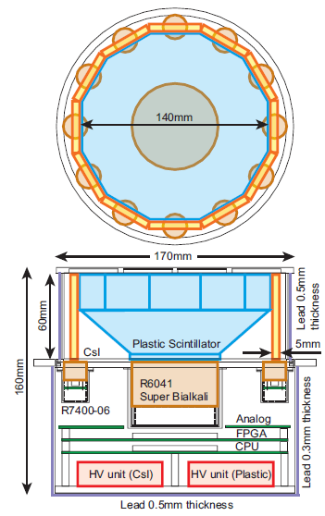
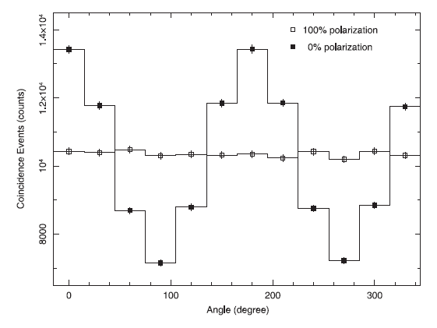
IKAROS 搭載ガンマ線バースト検出器: GAP
GAPは直径 17cm, 重量 3.7 kg, 消費電力 5W のとても
小さな検出器ですが、ガンマ線の偏光を測定する機能を
有した世界的に見ても大変ユニークな観測装置です。
真ん中に大きなプラスチック、その周囲を 12 個の
ガンマ線センサーで取り囲んであります。
ガンマ線は「偏光方向と垂直に散乱しやすい」という
性質があるので、プラスチックで散乱したガンマ線を
周囲のセンサーで検知して、散乱分布を測定します。
偏光している場合は M 字型の散乱分布になる
散乱ガンマ線の強度
0
100
200
300
散乱角度

Slide 5
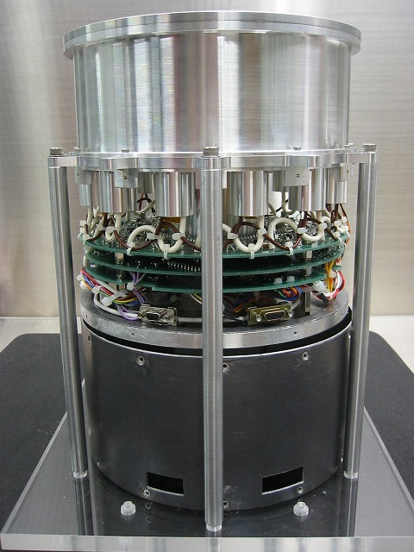
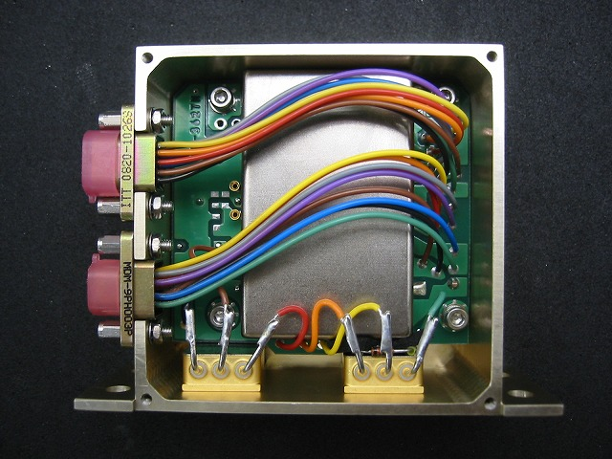
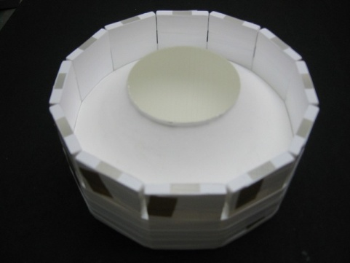
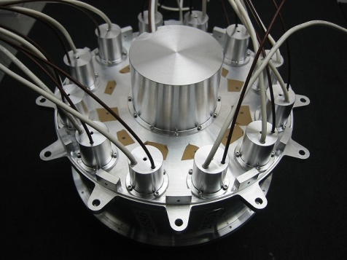
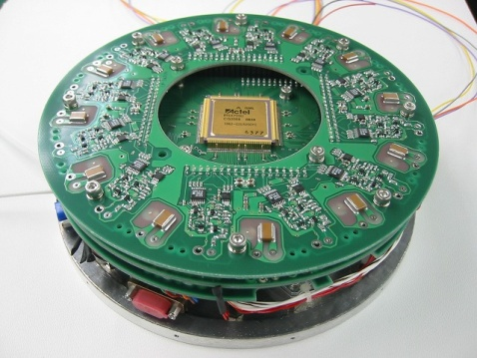
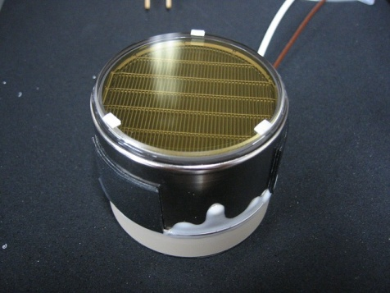
GAP フライトモデル
金沢大・山形大・理研の共同開発
GAP-P (電源)
6cm, 160g
20 cm, 3700g
GAP-S (センサー)

Slide 6
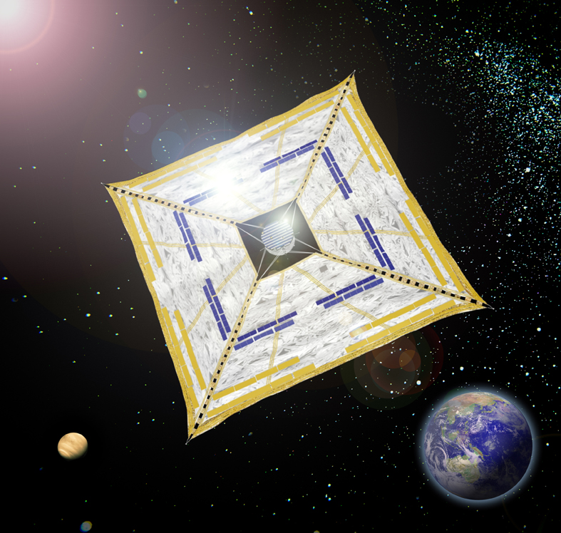
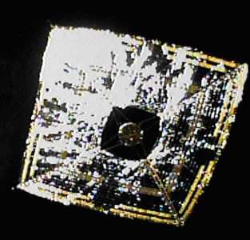
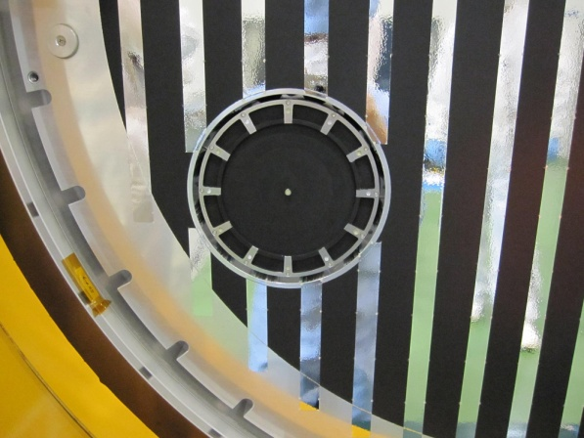
IKAROS
2010年5月21日
打ち上げ成功
©JAXA
©JAXA
IKAROS は宇宙空間で差し渡し20m の帆を広げ、太陽光圧で
推進する「宇宙ヨット」です。打ち上げから約半年後に金星に
最接近し、その後も宇宙空間を旅しています。
右上の写真は宇宙空間で撮影した帆を展開した IKAROS で、
右下は我々の観測装置が取りついている様子です。

Slide 7
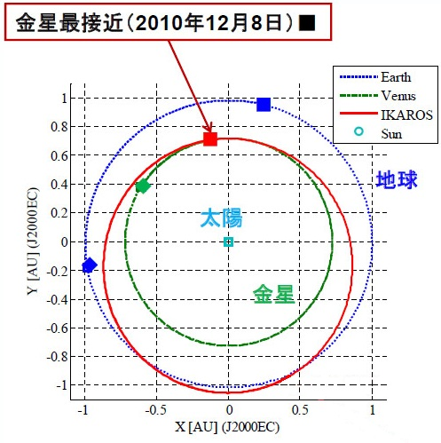
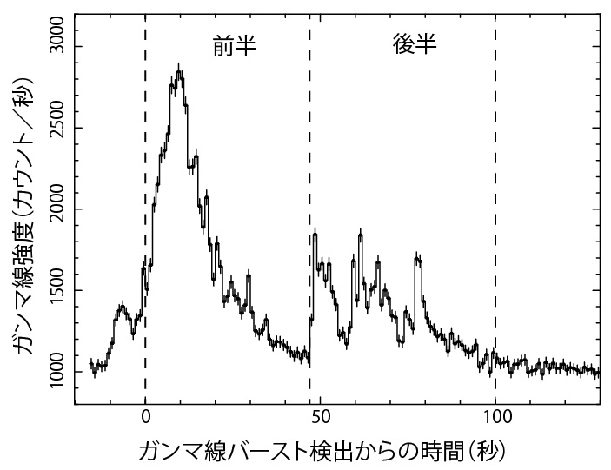
GRB100826A の時間変動
打ち上げ
(2010年5月21日)
GRB100826A 検出時の位置関係
金星へ航行中の 2010年8月26日に、非常に明るいガンマ線バースト(GRB100826A)を
検出しました。このバーストは、偏光観測に好条件な GAP の前方(20度)で発生したため、
我々にとって最初の偏光解析が行える観測例となりました。
右上図は、このバーストの時間変化を示した図です。前半に大きなパルス、後半に小さな
パルス群があるため、前半と後半に分けて偏光解析を行いました。

Slide 8
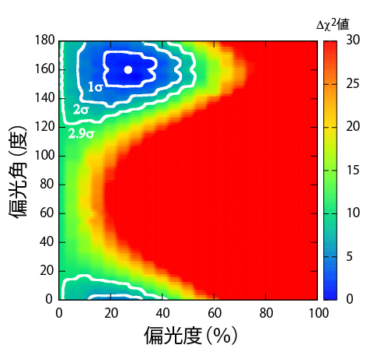
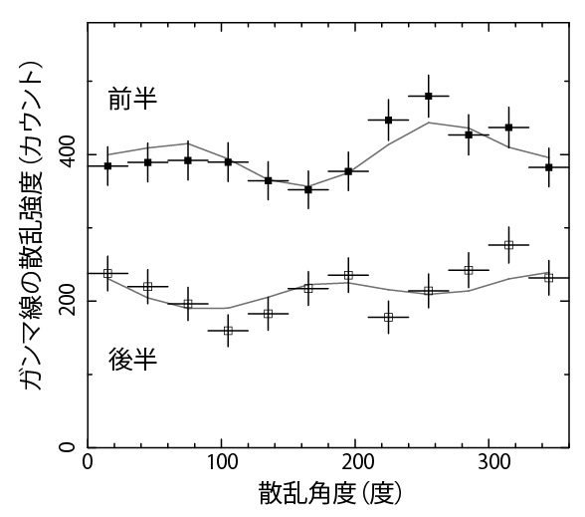
測定した散乱強度分布
詳細な統計解析を示した図
左上の図が測定した散乱強度分布です。
バーストの前半も後半も、緩やかな M 型の散乱強度分布をしているので、ガンマ線が
偏光していることがわかります。面白い点は、前半と後半で山と谷の位置が変化している
ので、偏光方向が変わった（磁場の向きが変わった）と考えられます。
右の図は、前半と後半のデータを両方使って、統計解析を行った結果です。
白丸が最適測定点で、その周りの等高線は信頼度を表しています。
偏光度 27±11 % で、偏光検出信頼度は 99.4% となります。偏光方向の変化についても
統計解析した結果、99.9% の信頼度で変化しているといえます。

Slide 9
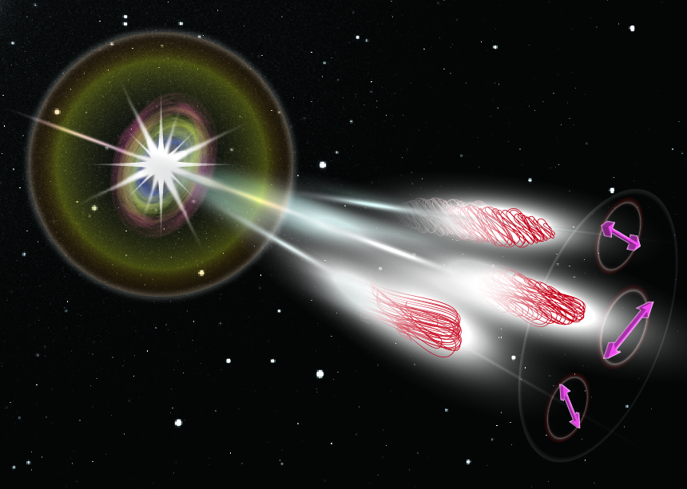
ガンマ線バーストの想像図
重い星が爆発してブラックホールが誕生すると、 中心からほぼ光速のジェットが飛び出す。
(2) 「ガンマ線の偏光が検出された」ことから、 放射領域には数万ガウス程度のよく揃った 強磁場が存在していると考えられます。
背景の図において、ジェット内部の赤線は 強磁場を表現したものです。
(3) 「偏光方向が短時間で変化した」ことは、 ジェット内部にはガンマ線を作り出す領域が
いくつか点在していて、それぞれの磁場の 向きは異なっていると考えられます。
(4) 電子・陽電子が強磁場に絡みつくことで
ガンマ線を作り出していると考えるのが自然です。

Slide 10
まとめ
■ 小型ソーラー電力セイル実証機にガンマ線バースト偏光検出器 GAP を搭載し、
観測を行っています。
■ 金星への航行中の 2010年8月26日に、非常に明るいガンマ線バーストを検出し
偏光測定を行いました。
■ ガンマ線の偏光度は 27±11% (信頼度 99.4 %) で、バースト中に偏光方向が
変化したことも 99.9% の有意性で検出しました。
■ この偏光観測から、ガンマ線バーストの放射メカニズムについて、これまでの
観測方法では決して得られなかった情報を得ることができました。
(1) ガンマ線を作り出すジェットには良く揃った強い磁場が存在し、
電子・陽電子が磁場に絡みつくことでガンマ線を作り出している。
(専門用語ではシンクロトロン放射)
(2) 偏光方向が変化したことから、ガンマ線を作り出す部分は複数存在すると
考えられる。ジェットの中にホットスポットが点在しているような感じである。
宇宙最大の爆発「ガンマ線バースト」は、
強磁場を持った幾つかのジェットからの放射であると考えられます。

